Slide 1
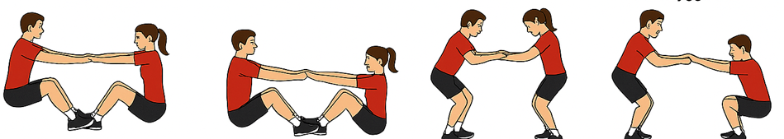
17 parövningar med fokus på ben och bålövningar

Slide 2
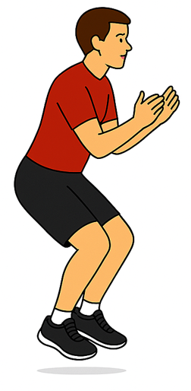
Uppvärmning
Jogga i lugnt tempo fram och tillbaka i salen (2 sträckor)
Hoppa sidled i lugnt tempo fram och tillbaka (2 sträckor)
Hoppa på höger ben i lugnt tempo fram och tillbaka (2 sträckor)
Hoppa på vänster ben i lugnt tempo fram och tillbaka (2 sträckor)
Gå på tå och rotera armarna samtidigt (2 sträckor)
20 jumping jacks + 20 skidåkaren

Slide 3
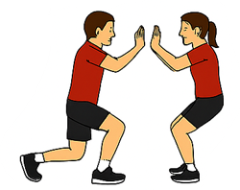
Nudda kompisens axlar och skydda sig själv
(Rör dig runt i salen)

Slide 4
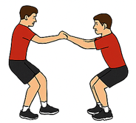
Dragkamp stående

Slide 5
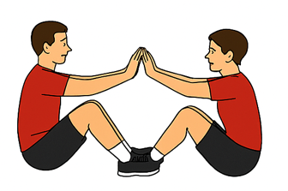
Sit-ups med klapp

Slide 6
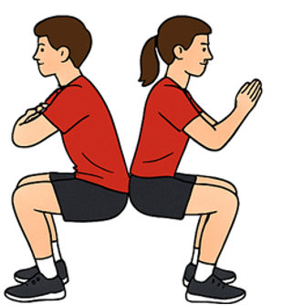
Rygg mot rygg – jägarvila

Slide 7
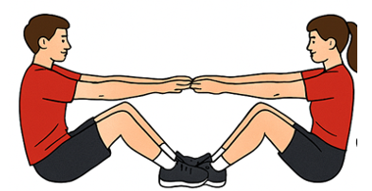
Dra varandra upp till från sittande läge

Slide 8
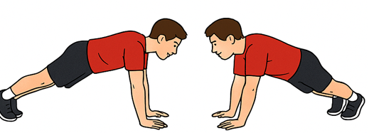
Armhävning och klapp med kompis

Slide 9
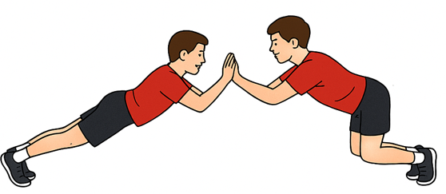
Bålstabilitet

Slide 10
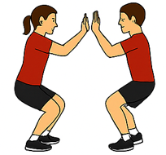
Burpee med hopp och high-five med kompis

Slide 11
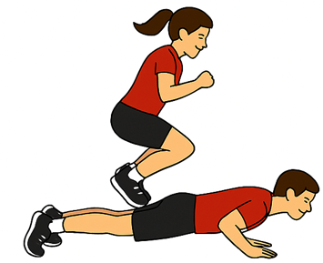
Planka och hopp

Slide 12
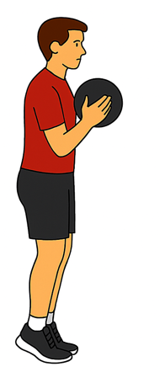
Tåhävningar (explosiva) – kasta boll till kompis

Slide 13
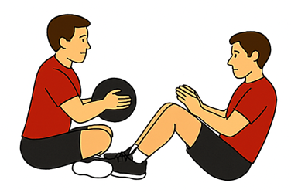
Russian twist + kasta boll till kompis

Slide 14
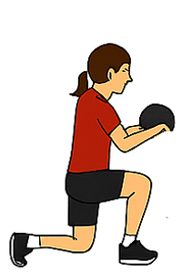
Dubbla saxhopp med boll och byte till kompis

Slide 15
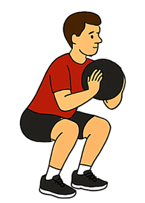
Knäböj med boll framför bröstet – kasta till kompis

Slide 16
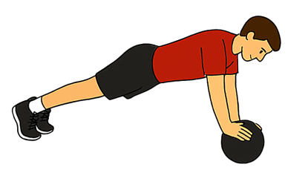
Plankan med bollrull till kompis

Slide 17
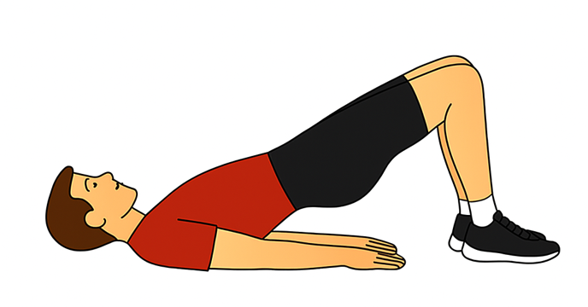
Höftlyft + kompis rullar boll under kroppen

Slide 18
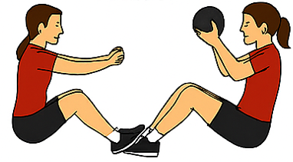
Sit-ups med boll över huvudet

Slide 19
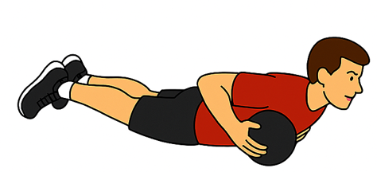
Liggandes på mage (rygglyft) och kasta boll till kompis

